Slide 1
Veritabanı Yönetim Sistemleri
10-11.Hafta

Slide 2
Cross Join
CROSS JOIN tablolar arasında yapılan birleştirme işleminde seçilen alanlar arasındaki tüm kombinasyonları sonuç tablosu olarak vermeyi sağlar. Veritabanlarında fazla kullanılmayan bir yöntem olan CROSS JOIN'in oluşturduğu sonuç tablosunda satır sayısı, alanların kartezyen çarpım sayısı kadardır. Örneğin; ilk alanda 4, ikinci alanda 3 satır varsa 3*4=12 tane satır oluşacaktır.

Slide 3
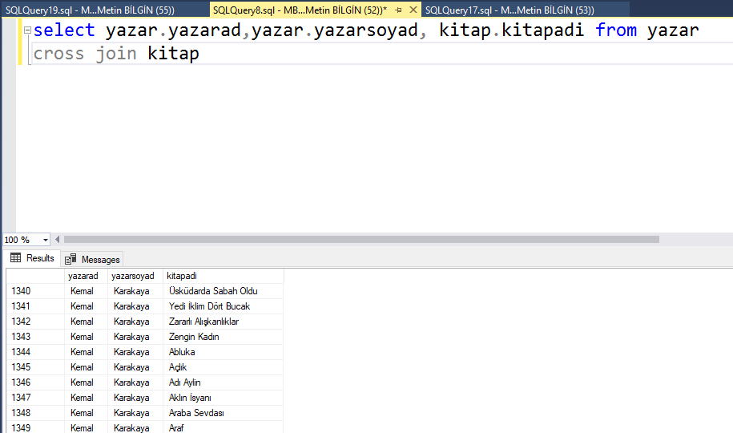
Cross Join

Slide 4
Union
Join ifadelerinin dışında birden çok tabloda sorgu yapmak için kullanılan yöntemlerden biri de UNION anahtar kelimesi ile yapılan sorgulardır. Birden çok SELECT ifadesinin kullanılarak tek sorgulama ile oluşturulamayan sonuç tablolarının oluşturulmasını sağlar. Birleştirilmek istenen tabloların belirlenen alanlarının veri tipleri ve tablolardan alınacak sütun sayıları aynı olmalıdır.
Alan isimleri ilk SELECT ifadesinde belirlenir. Eğer alan isimlerinde değişiklik yapılacaksa bunun ilk SELECT cümleciğinde yapılması gerekir. Sonuç tablosunda tüm oluşabilecek satırları (aynı satırdan birden çok olsa bile) göstermek için UNION'dan sonra ALL kullanılır. Belli bir alanı referans alarak sıralama yapmak istenirse, ORDER BY ifadesini kullanmak gerekmektedir.
SQL Statement 1
UNION
SQL Statement 2

Slide 5
Union
UNION komutu, sonuçların duplicate edilmesini engeller. Yani union komutu, DISTINCT komutu ile select sorgusu yazmak gibi düşünülebilir.
•UNION ALL'da ise kayıtların duplicate olup olmadığına bakılmaz.

Slide 6
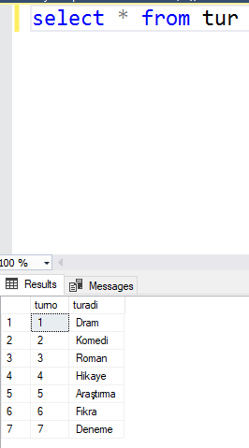
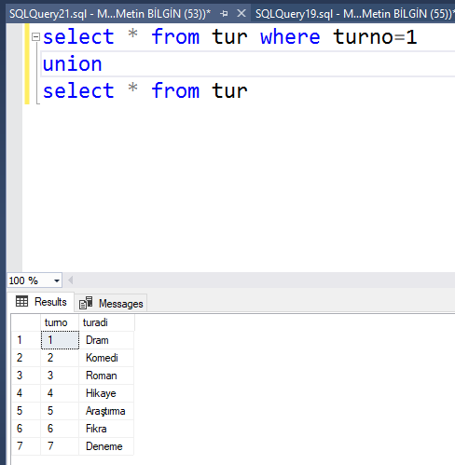
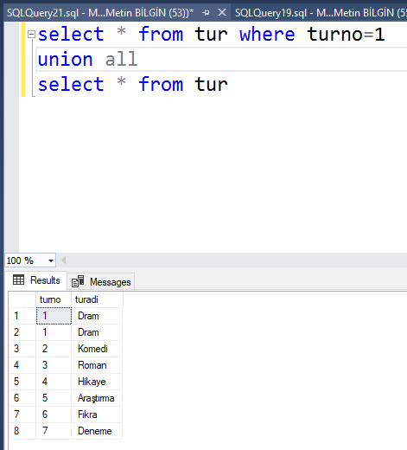
Union

Slide 7

Intersect
Bir tabloya ait sorgulama işleminde her iki koşulu da tam olarak sağlayan verilerin elde edilmesini sağlar. Yani, her iki sorguya ait ortak elemanların elde edilmesi sağlanır.

Slide 8
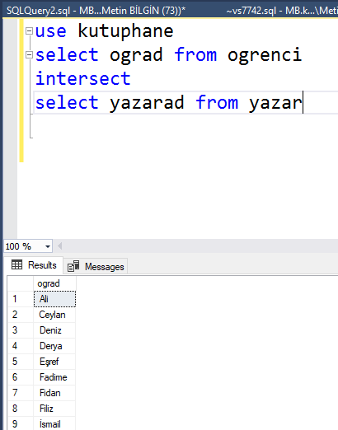
Intersect

Slide 9
EXISTS -NOT EXISTS
EXISTS ve NOT EXISTS ifadeleri de alt sorgudan getirilen değerlerin içerisinde bir değerin olması veya olmaması durumunda işlem yapılmasını sağlar. EXISTS ifadesi kullanıldığında, alt sorguda istenilen şartların yerine getirildiği durumlarda üstteki sorgu değer üretir. NOT EXISTS ise EXISTS’in tam tersi olarak alt sorguda istenilen şartların sağlanmadığı durumlarda üstteki sorgu değer üretir.
SELECT sütun(s) FROM tablo_adı
WHERE EXISTS (SELECT sütun FROM tablo_adı WHERE koşul);

Slide 10
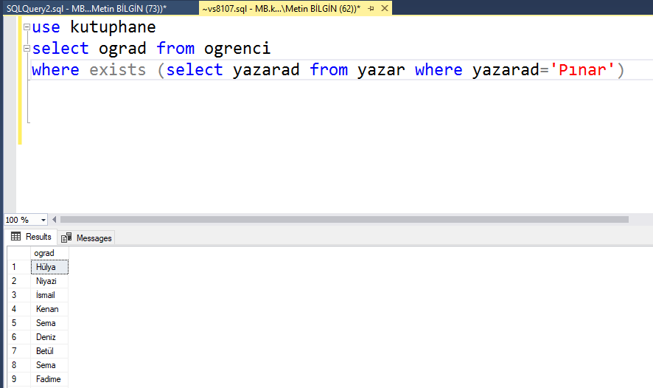
EXISTS -NOT EXISTS

Slide 11
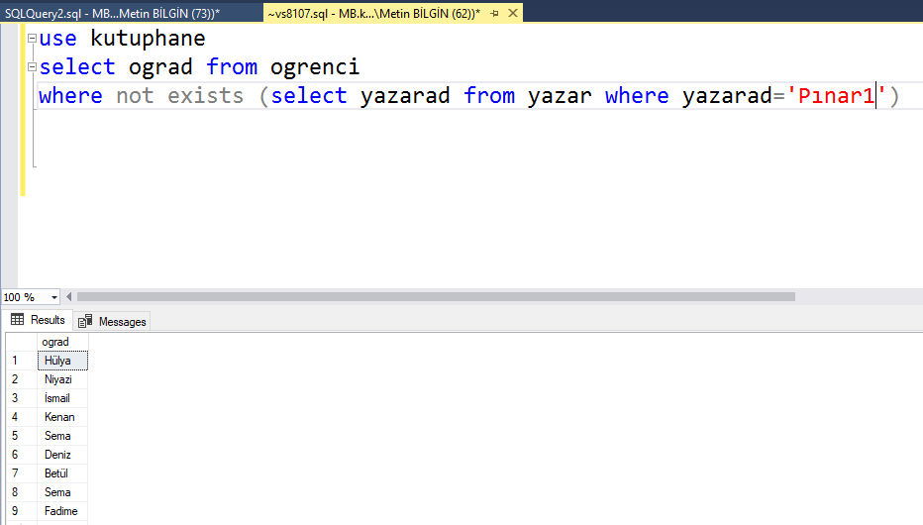
EXISTS -NOT EXISTS

Slide 12
Group By
Kümeleme fonksiyonları genelde GROUP BY ifadesi ile birlikte kullanılır.
Adından da anlaşılacağı üzere GROUP BY ifadesi gruplama yapar.
Yani sonuç kümesini bir veya birden fazla kolona göre gruplar.
SELECT sutun(s) FROM tablo_adı GROUP BY sutun(s)

Slide 13
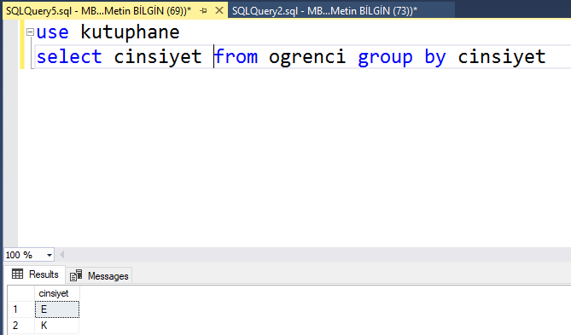
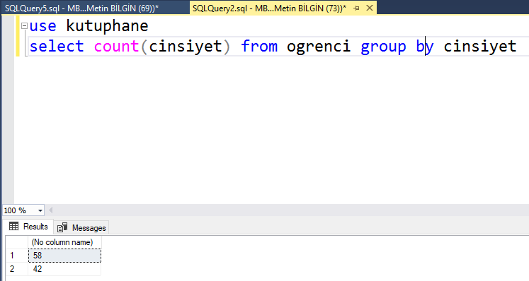
Group By

Slide 14
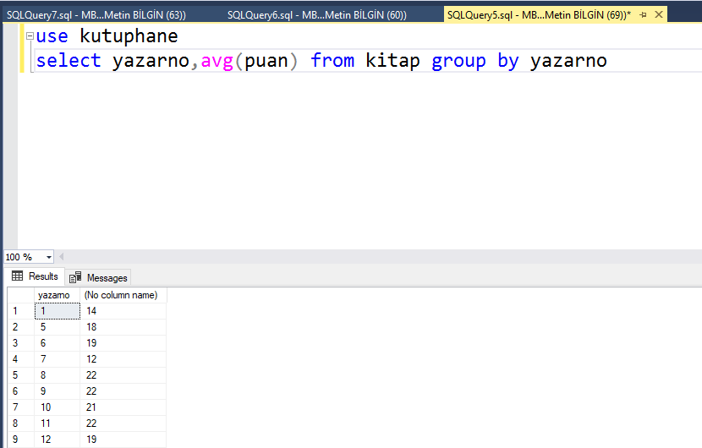
Group By

Slide 15
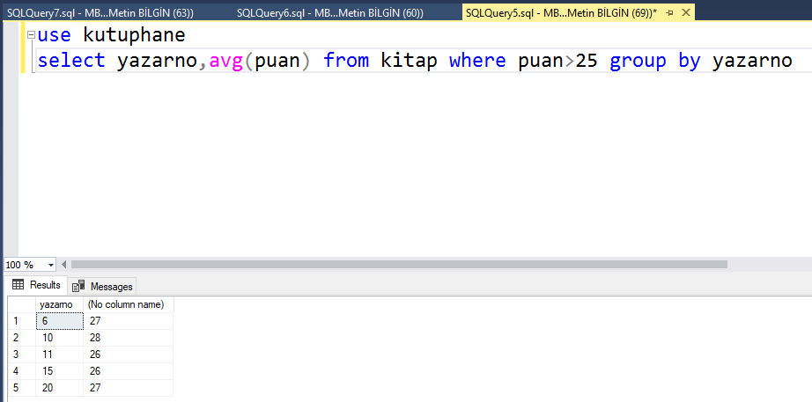
Group By

Slide 16
Having
Sadece GROUP BY ifadesi ile birlikte kullanılan bir ifadedir.
Aslında HAVING ifadesinin işlevi WHERE ifadesininkine çok benziyor.
Ancak kümeleme fonksiyonları ile WHERE ifadesi birlikte kullanılamadığından HAVING ifadesine ihtiyaç duyulmuştur.

Slide 17
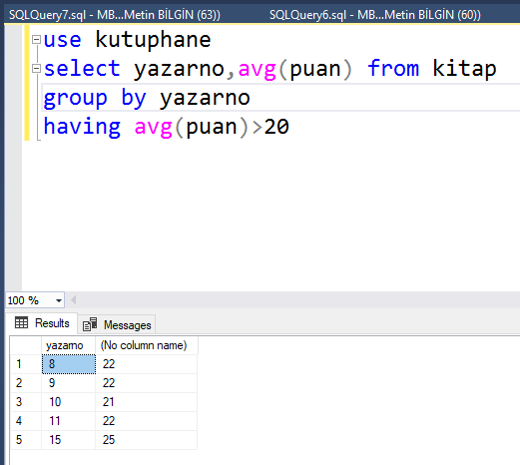
Having

Slide 18
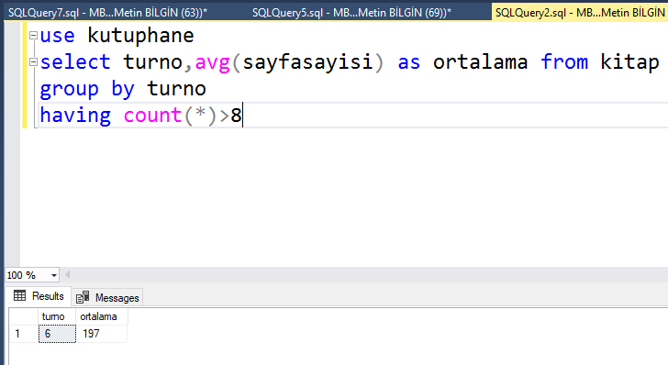
Having

Slide 19
Görünüm (View)
View gerçekte olmayan Select ifadeleri ile oluşturulmuş sanal tablolardır. Bir veri tabanı içerisinde bir isimle kaydedilmiş select ifadesidir. Hazırlanan bir sql ifadesine daha sonra ihtiyaç duyulduğunda kullanabilmek için tekrar tekrar kullanılabilmesini sağlar.
Görünümler bir veya daha fazla tablodaki satırların ve sütunların bir alt kümesinin oluşturulmasını sağlar. Ayrıca kullanıcının erişebileceği veriler üzerinde güvenlik mekanizması oluşturulmuş olur.

Slide 20
View
Bir tablo içerisindeki bulunan her türlü veriye her kullanıcının erişmesini engellemek için kullanılır. Kullanıcının ihtiyacına göre görünümler belirlenir ve böylece güvenlik sağlanmış olur.
Örneğin Personel tablosunda bulunan maaş bilgisinin herkes tarafından görünmesi istenmediğinden diğer alanları sorgulayan bir view oluşturulabilir.

Slide 21
View
Oluşturmak için;
View ismi aynı veri tabanındaki tablo veya viewlerden farklı olmalıdır.
View içerisinde bir sütun bir hesaplama sonucunu yada fonksiyonu sonucunu gösterebilir. İsim tanımlaması yapılmalıdır.
Bir view içerisindeki sütunun veri tipi kaynağındaki veri tipiyle aynı olmalıdır.
Var olan viewler üzerinden yeni viewler oluşturulabilir.
Viewler için birincil, yabancı anahtar tanımlanabilir.

Slide 22
View
Create View view_adı (sütun_isimleri) as Select_ifadesi
Create view pers(adi,soyadi,gorevi) as Select ad,soyad,görev from personel
Sütun isimleri tablodan farklı
Create view pers as Select * personel
Sütun isimleri tablodan aynı

Slide 23
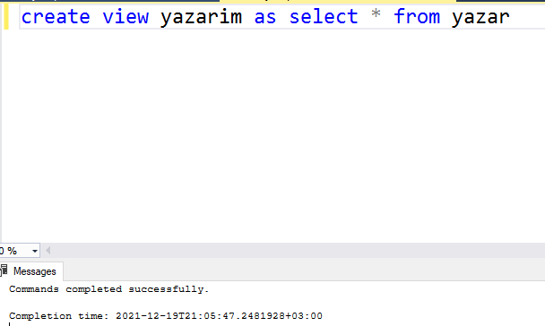
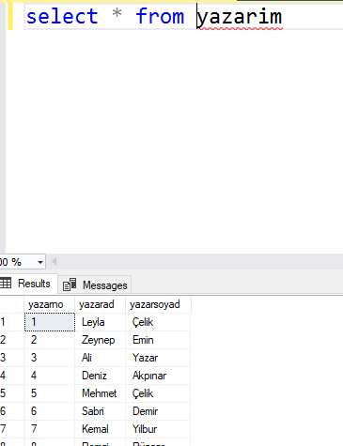
View

Slide 24
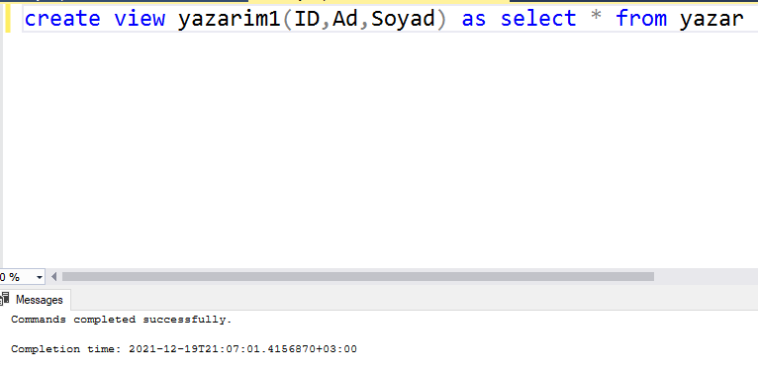
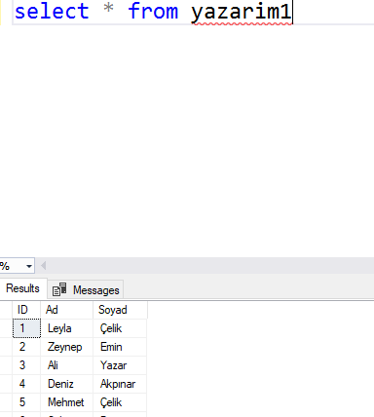
View

Slide 25
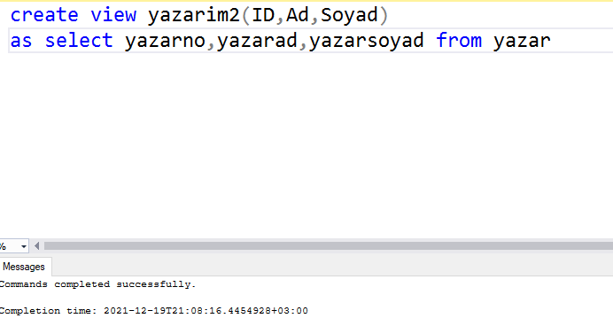
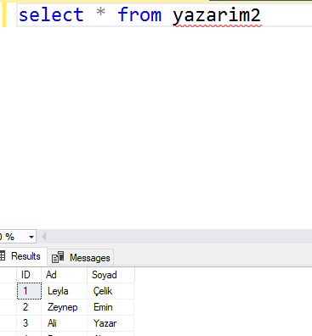
View

Slide 26
View
Create view Prim (ad,soyad,prim)
As select personel.ad, personel.soyad, (personel.prim*satis.fiyat/100)*satis.miktar
From personel,satis
Where personel.per_id=satis.per_id

Slide 27
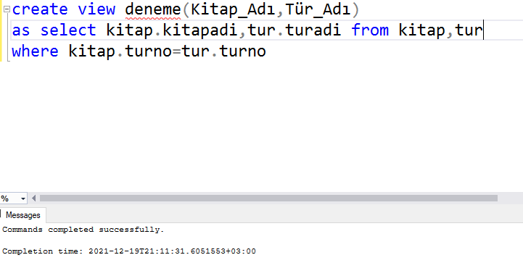
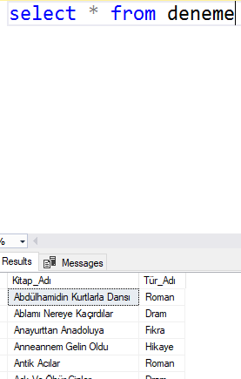
View

Slide 28
View
View için yazılan select cümlesi fonksiyon kullanıyor ise sütun isimleri belirtilmelidir.
Create View kitaplar (tur, miktar)
As Select tur, count(ad) from kitaplar group by tur
Create view ogr_bolum(adsoyad,bolumadi)
As select adsoyad,bolumadi from öğrenci, bolumler
Where öğrenci.bolum_id=bolumler.bolum.bolum_id

Slide 29
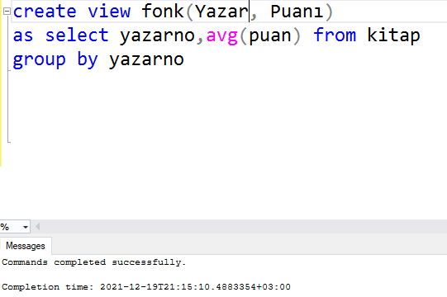
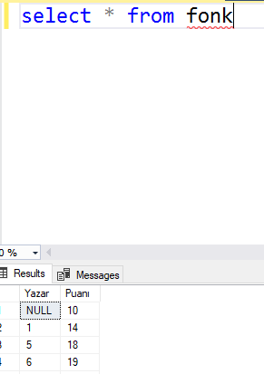
View

Slide 30
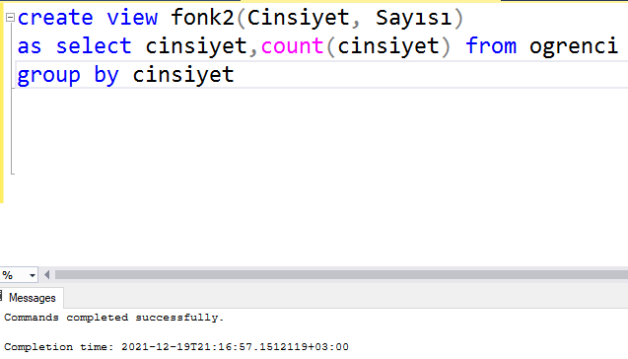
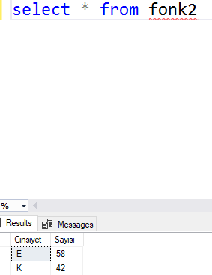
View

Slide 31
View
Create view person
As select * from personel where maas>1500
View ile çok tavsiye edilmese de insert ve update gibi komutlar kullanılabilir. Bu durumda with check option kullanılarak view’in sağlanıp sağlanmadığı kontrol edilmelidir.
Create view person
As select * from personel where maas>1500
With check option
Insert Into person
Values (‘Metin’,’Bilgin’,’Öğretim Üyesi’, ‘1450’) çalışır mı ????

Slide 32
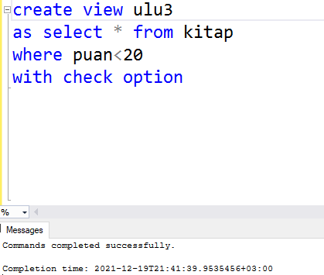
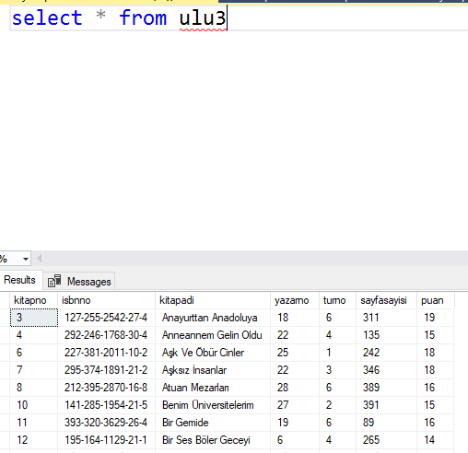
View

Slide 33
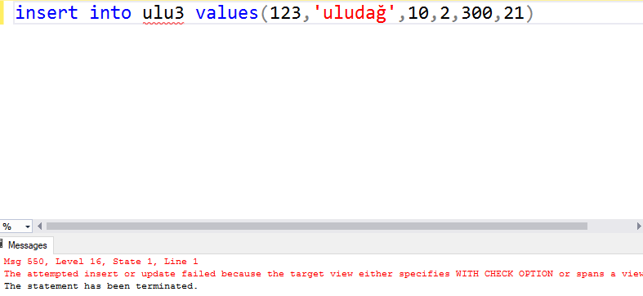
View

Slide 34
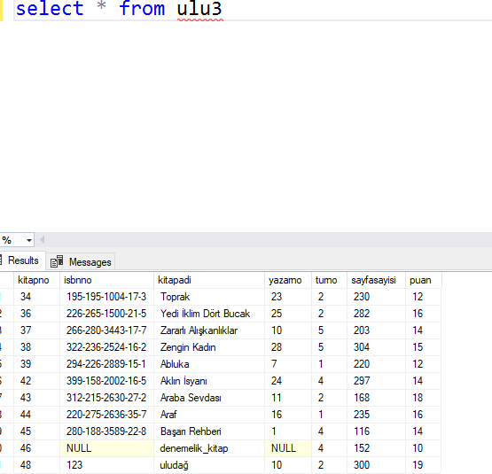
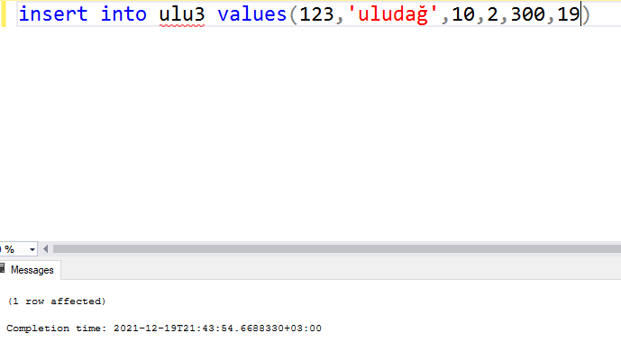
View

Slide 35
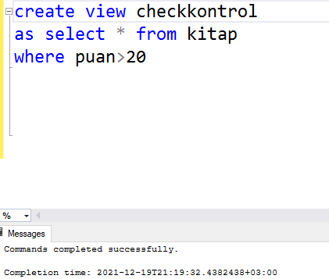
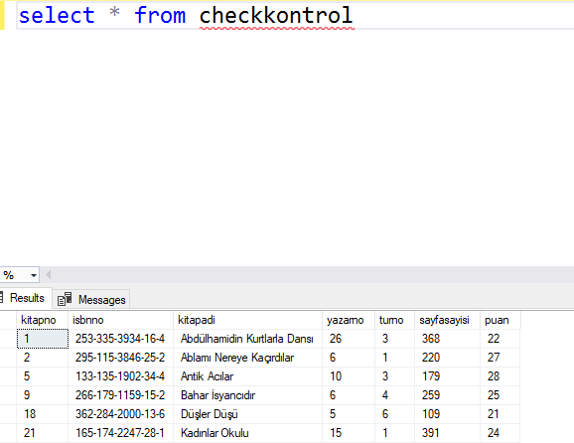
View

Slide 36
View
Alter View view_ismi (sütunlar)
As select ifadesi
[With check option]
Create view person
As select * from personel where maas>1500
With check option
//With check option satırını kaldırmak için
Alter view person
As select * from personel where maas>1500

Slide 37
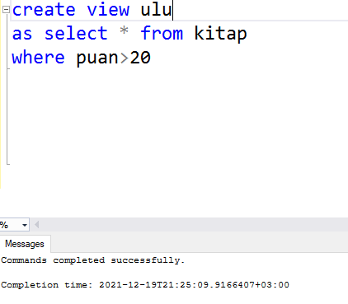
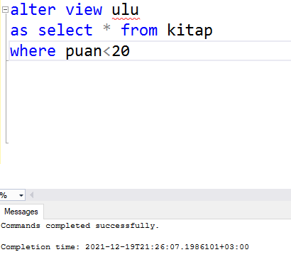
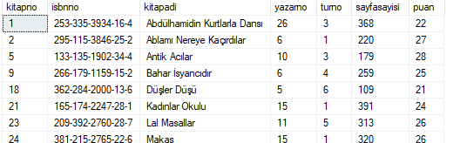
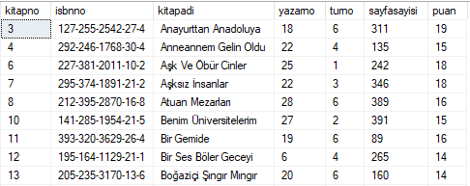
View

Slide 38
View
Drop view_ismi
Drop view person

Slide 39
View
With encryption ile ilgili viewin kodu saklanır. Geri getirilemez, dikkat edilmelidir.
create view deneme2
with encryption
as select * from yazar
Exec sp_helptext deneme2

Slide 40
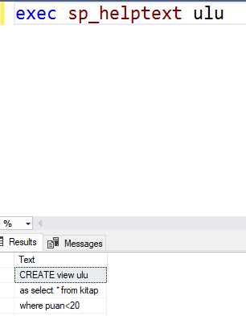
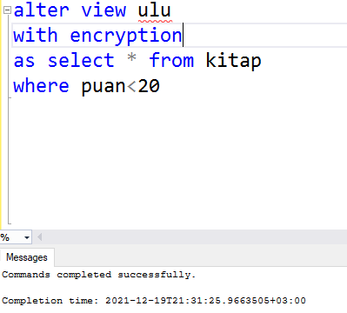
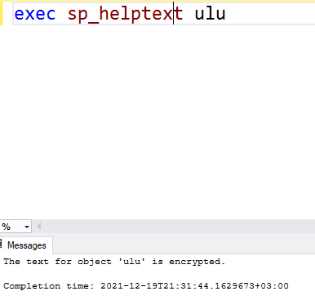
View

Slide 41
Kullanıcı Oluşturma
CREATE LOGIN ulu (login kullanıcı adı) WITH PASSWORD = 'ulu' (login şifre) ,DEFAULT_DATABASE = [kutuphane]
GO
USE [kutuphane];
CREATE USER ulu FOR LOGIN ulu;
EXEC sp_addrolemember 'db_datareader', 'ulu'
EXEC sp_addrolemember 'db_datawriter', 'ulu'

Slide 42
Kullanıcı Oluşturma
db_accessadmin : Kullanıcı için veri tabanına erişim yetkisi verir.
db_backupoperator : Kullanıcı veri tabanı yedeğini alabilme yetkisi verir.
db_datareader : Kullanıcı veri tabanında yer alan tablolar üzerinde “Select” işlemleri yapabilir.
db_datawriter : Kullanıcı veri tabanında yer alan tablolar üzerinde “Update”, “Delete” ve “Insert” işlemlerini yapabilir.
db_ddladmin : Kullanıcı veri tabanı üzerinde DDL komutlarını çalıştırabilir.
db_denydatareader : Kullanıcı veri tabanında yer alan tablolar üzerinde “Select” işlemi YAPAMAZ.
db_denydatawriter : Kullanıcı veri tabanında yer alan tablolar üzerinde “Update”, “Delete” ve “Insert” işlemlerini YAPAMAZ.
db_owner : Kullanıcı veri tabanı üzerinde veri tabanını silme de dahil olacak şekilde istediği tüm işlemleri yapabilir.
db_securityadmin : Kullanıcı veri tabanı üzerindeki yetkilendirmeleri değiştirebilir.

Slide 43
Veri Kontrol Dili (DCL)
Veri kontrol dili, veri tabanı içerisindeki verilere erişimleri düzenlemek için kullanılır. Kullanıcı veya kullanıcı gruplarının erişim yetkilerini düzenler.
Grant: Kullanıcıların kayıtlar üzerinde işlem yapabilmesi ve SQL komutlarını çalıştırmasına izin verir.
Deny: Kullanıcının kayıtlarını kullanmasını kısıtlar.
Revoke: Daha önce yapılan tüm kısıtlama ve izinleri iptal eder.

Slide 44
Grant
Kullanıcıya veri tabanı veya veritabanı nesneleri üzerinde çeşitli izinler vermek için kullanılır.
Grant {all veya izinler}
on {izin alanı}
to {kullanıcılar}

Slide 45
Grant
Grant ifadesinden sonra verilmek istenen yetkiler belirtilir.
Veritabanı | Tablo | Görünüm (view) | Yordam (sp)
Create Database | Delete | Delete | Execute
Backup Database | Insert | Insert
Create Table | Select | Select
Create View | Update | Update

Slide 46
Grant
On ifadesi yetkilendirmenin yapılacağı yeri belirlemek için kullanılır. Veritabanı için yetkilendirme yapılacaksa On ifadesi kullanılmaz.
To ifadesi yetkilendirmenin yapılacağı kullanıcıyı belirlemek için kullanılır. Sql ifadesi yazılabileceği gibi kullanıcı isimleri arasına virgül koyularak yazılabilir.

Slide 47
Grant
Uludag isimli tabloda bilmuh kullanıcısı için Select komutu yetkisi vermek için;
Grant Select On Uludag to bilmuh
bilmuh kullanıcısına aktif veritabanı üzerinde tablo oluşturma yetkisi;
Grant Create Table to bilmuh
Grant Insert On Uludag to bilmuh
Grant update On Uludag to bilmuh
Grant Delete On Uludag to bilmuh
Grant All privileges On Uludag to bilmuh with grant option

Slide 48
Grant
bilmuh ve metin kullanıcısına aktif veritabanı üzerinde tablo oluşturma yetkisi;
Grant Create Table to bilmuh, metin
bilmuh için hem veri tabanı oluşturma hem de tablo oluşturma yetkisi vermek için;
Grant Create Database, Create Table to bilmuh

Slide 49
Deny
Kullanıcın veri tabanı ve veri tabanı nesneleri üzerinde işlem yapmasını engellemek için kullanılır.
Deny {all veya izinler}
on {izin alanı}
to {kullanıcılar}
Veritabanı | Tablo | Görünüm | Yordam
Create Database | Delete | Delete | Execute
Backup Database | Insert | Insert
Create Table | Select | Select
Create View | Update | Update

Slide 50
Deny
bilmuh isimli kullanıcıya tablo oluşturma yetkisini kısıtlamak için;
Deny Cretate Table to bilmuh
bilmuh isimli kullanıcıya Uludag tablosunda select yetkisini kısıtlamak için;
Deny Select on Uludag to bilmuh

Slide 51
Revoke
Veri tabanı veya veritabanı nesneleri için kullanıcılara verilen tüm yetkileri veya kısıtlamaları kaldırmak için kullanılır.
Revoke {all veya izinler}
on {izin alanı}
from {kullanıcılar}
Veritabanı | Tablo | Görünüm | Yordam
Create Database | Delete | Delete | Execute
Backup Database | Insert | Insert
Create Table | Select | Select
Create View | Update | Update

Slide 52
Revoke
Uludag tablosunda bilmuh kullanıcısının Update işlemi yapmasına verilen tüm yetkileri ve engellemeleri kaldırmak için;
Revoke Update on Uludag From bilmuh
Deny all on person to bilmuh (bilmuhun tüm yetkileri kaldırılır.)
Grant all on person to bilmuh (bilmuhun tüm yetkileri verilir.)
Revoke all on person from bilmuh

Slide 53
Değişken Tanımlama
Değişken isimleri harf, rakam ve _ içerebilir. Ama ilk karakteri harf olmalıdır.
Değişken isimleri Türkçe karakterleri içeremez.
Sql ifadeleri değişken ismi olamaz.
Değişken isimlerinde küçük, büyük harf ayrımı yoktur.
Değişken isimlerinde boşluk bulunmaz.

Slide 54
Değişken Tanımlama
Declare @değişken_adi veri_tipi[(boyut)]
Declare @karakter varchar(20)
Değişkene değer atama;
Set @değişken_adi=atanacak_değer
Declare @sayi1 int,@sayi2 int, @topla int
Set @sayi1=10
Set @sayi2=25
Set @topla=@sayi1+@sayi2
Declare @degisken int =0 //atama yapılabilir.

Slide 55
Değişken Tanımlama
Declare @enyuksek Money
Select @enyuksek=max(maas) from tablo

Slide 56
Açıklama eklemek
-- -> tek satır açıklama
/* */ -> bir veya daha fazla satır açıklama

Slide 57
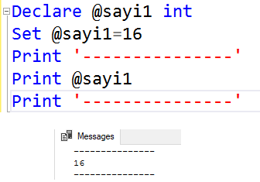
Print
Değişken değerlerini, istenen bilgiyi vb. ekrana yazmak için kullanılır.
Print @değişken_adi
Print ‘Merhaba Dünya’
Declare @sayi1 int
Set @sayi1=16
Print ‘---------------’
Print @sayi1

Slide 58
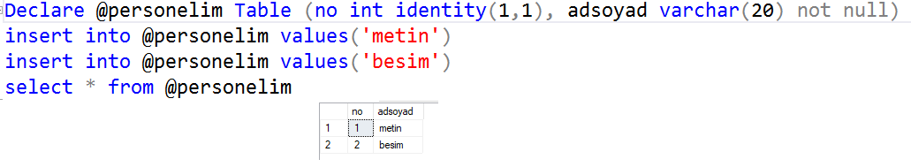
Tablo Tipi Değişkenler
Aynı değişkende birden fazla değer tutulabilir. Dizilere benzerler.
Declare @degisken_adi Table (degisken1 veri_tipi, degisken2 veri_tipi,... )
*Kısıtlamalar kullanılabilir. (otomatik artırma, null vb.)
Declare @personel Table (no int identity(1,2), adsoyad varchar(20) not null)

Slide 59
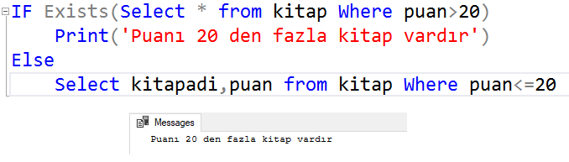
T-SQL Akış İfadeleri
IF .. Else İfadesi
If koşul_ifadesi
Kod Bloğu
Else If koşul_ifadesi
Kod Bloğu
Else
Kod Bloğu
IF Exists(Select * from Personel Where maas>2000)
Print(‘Maaşı 2000 den fazla personel vardır’)
Else
Select ad,soyad,maas from Personel Where maas<1500

Slide 60
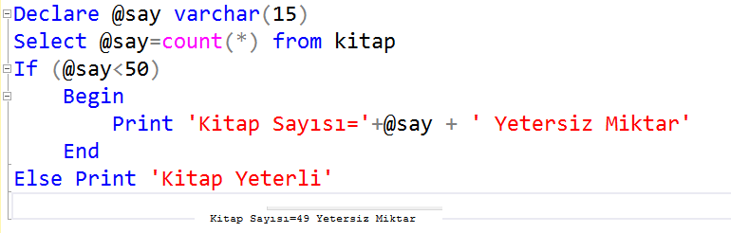
Begin-End
Begin – End ; Bloğun başlangıcı ve bitişini ifade eder.
Declare @kitap varchar(15)
Select @kitap=count(*) from Kitaplar
If (@kitap<=5)
Begin
Print ‘Kitap Sayısı=’+@kitap + ‘Yetersiz Miktar’
End

Slide 61
Case
Case Yapısı: Birden fazla koşul gerektiğinde daha pratik seçim yapılmasını sağlar.
Case kontrol_edilecek_değer
When aldığı_değer1 then değer 1
When aldığı_değer2 then değer 2
Else değer n
End
Ya da
Case
When karşılaştırma1 then değer 1
When karşılaştırma2 then değer 2
Else değer n
End

Slide 62
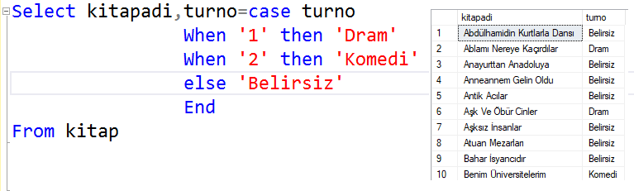
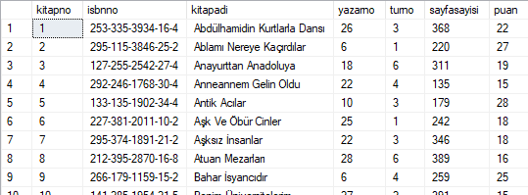
Case
Cinsiyet 1 ve 0 ile ifade edilmiş bir tablo için;
Select ad,soyad,cinsiyet=case cinsiyet
When ‘1’ then ‘Erkek’
When ‘0’ then ‘Kadın’
End
From personel

Slide 63
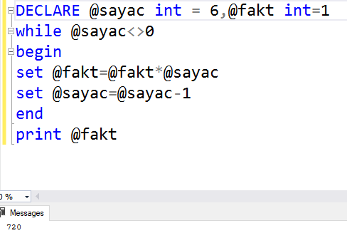
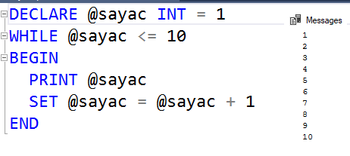
While
While Döngüsü
While koşul_ifadesi
Begin
Tekrarlanması istenen işlemler
End

Slide 64
Waitfor
Waitfor delay/time
Waitfor ‘saat:dakika:saniye’
Waitfor time ’10:10:00’ kodlar 10:10’da çalışır.
Waitfor delay ’00:00:05’ kodlar 5 saniye gecikmeli çalışır.

Slide 65
Saklı Yordamlar (Stored Procedure)
SQL Server ortamında sorgulamalar yapmak için oluşturulan derlenmiş T-SQL ifadeleridir. Belirli bir görevi gerçekleştirmek için oluşturulurlar. Değişken tanımlama, döngü, koşullu ifadeler gibi yapılar kullanılabilir.
Bir kere derlenir ve sonrasında derlenmeden çalıştırılabilir.(SQL ifadeleri her defasında tekrar derlenir.)
Uzun sql ifadeleri yerine tek satırlık SP ifadeleri ağ trafiğinin azaltılmasını ve dolayısıyla daha az bant genişliğine ihtiyaç duyar.
Çok kullanıcı sistemler için kullanılabilir.
Güncellenebilir.
Kilitlenmelerin azalmasına yardımcı olur.
Açık sql ifadelerine göre daha güvenlidir.

Slide 66
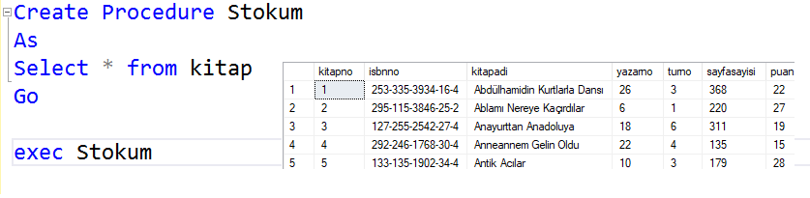
Saklı Yordamlar (Stored Procedure)
Create procedure sp_ismi yada Create Proc sp_ismi
As
Sql İfadesi
Go
Create Procedure Stok
As
Select * from Ürünler
Go
Çalıştırma için;
Exec Stok

Slide 67
Saklı Yordamlar (Stored Procedure)
SP’leri düzenlemek için Alter Procedure Proc_ismi ve Silmek için Drop Procedure proc_ismi komutları kullanılır.

Slide 68
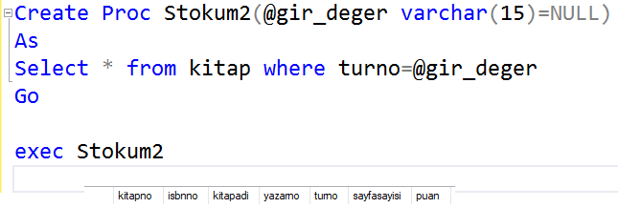
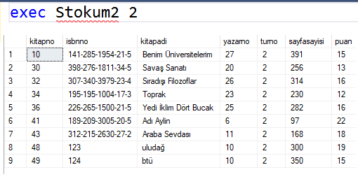
Parametreli SP
Create Procedure yazarlar(@yazar_ad varchar(20)=NULL)
As
Select * from kitaplar where yazaradi=@yazar_ad)
Go
Exec yazarlar !!! Değil (boş gelir çünkü varsayılan kısım yani Null kısım çalışır)
Exec yazarlar ‘Metin’

Slide 69
Kullanıcı Tanımlı Fonksiyonlar
Sql Server’da kullanıcı tanımlı fonksiyonlar, sql serverda tanımlı olan fonksiyonlar gibi aldığı parametreleri işleyerek geriye bir değer döndüren sql ifadeleridir. Özellikle procedurelerden en büyük farkı sorguların içinde direk kullanılabilmeleridir.
1.Geriye sabit değer döndüren fonksiyonlar
2.Geriye Sorgu döndüren fonksiyonlar
3.Geriye tablo değişkeni döndüren fonksiyonlar

Slide 70
Geriye sabit değer döndüren fonksiyonlar
CREATE FUNCTION fonksiyon_adi
(
-- Parametrelerin eklendiği yer
@param1 veritürü, @param2 veritürü
)
RETURNS geri_dönecek_değerin_veritürü
AS
BEGIN
-- Önce Geri dönecek değer tanımlanır.
DECLARE @donen veritürü
-- Sql ifadeleri dönen parametreye değer aktarımı gibi işlemler
RETURN @donen
END

Slide 71



Geriye sabit değer döndüren fonksiyonlar
Create Function buyukharf(@gelen varchar(20)) Returns varchar(20)
As
Begin
Return Upper(@gelen)
End
*dbo.fonksiyon ismi şeklinde çağrılır.

Slide 72
Örnek
Girilen iki parametreyi birbirinden çıkarıp geriye pozitif sonuc döndüren fonksiyon oluşturunuz.
create function fn_PozDon(@s1 int,@s2 int)
returns int
as
Begin
/*
declare @sonuc int=abs(@s1-@s2)
return @sonuc
*/
return abs(@s1-@s2)
End
Kullanımı: Select dbo.fn_PozDon(15,20)

Slide 73
Kullanıcı Tanımlı Fonksiyonlar
Fonksiyonları düzenlemek için Alter Function fonk_ismi ve Silmek için Drop Function fonk_ismi komutları kullanılır.

Slide 74
Karşılaştırma
Fonksiyonlar
Her zaman bir değer döner.
Stored Procedure içinde çağırılabilir.
Transactionları kullanamazsınız.
Hata yakalamak için "try-catch" bloklarını kullanamazsınız.
SELECT sorgusunda kullanabilirsiniz.
Fonksiyonun içinde INSERT, UPDATE, DELETE kullanamazsınız.
Stored Procedure
Her zaman bir değer döndürmek zorunda değildir.
Fonksiyon içinde çağırılamaz.
Transaction ları kullanabilirsiniz.
Hata yakalamak için "try-catch" bloklarını kullanabilirsiniz.
SELECT sorgusunda kullanamazsınız.
Stored Procedure içinde INSERT, UPDATE, DELETE kullanabilirsiniz

Slide 75
Kaynaklar
Veritabanı Yönetim Sistemleri 1-2 Turtgut Özseven
Veritabanı Yönetim Sistemleri-İbrahim Çil
Programlama ve Veritabanı Mantığı-Kadir Çamoğlu
VTYS Ders Notları-Gökhan Memiş
VTYS Ders Notları-Fatih Kayaalp Memiş
İnternet

